Slide 1
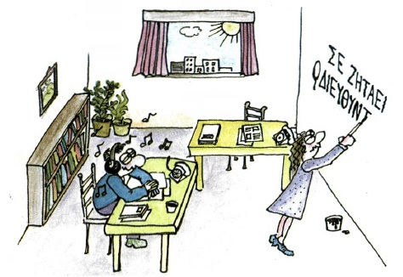
Τεχνικεσ Επικοινωνιασ
Ειρήνη Κορδερά
Ψυχολόγος
MSc Ψυχολογία Υγείας
MSc Ψυχολογία Παιδιού & Εφήβου
Συστημική Ψυχοθεραπεία

Slide 2
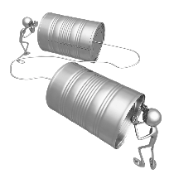
Τι ειναι επικοινωνια;
η ουσία της κοινωνικής αλληλεπίδρασης (vs. κοινωνική απομόνωση)
η βάση όλων των κοινωνιών (ανθρώπινων και μη)
η μετάδοση ενός μηνύματος από έναν πομπό σε έναν δέκτη
Για τη διενέργεια της επικοινωνίας απαιτούνται 5 βασικά συστατικά…

Slide 3
Η ΕΠΙΚΟΙΝΩΝΙΑΚΗ ΔΙΑΔΙΚΑΣΙΑ
ΜΗΝΥΜΑ
ΚΩΔΙΚΑΣ
ΠΟΜΠΟΣ
ΜΕΣΟ ή ΚΑΝΑΛΙ
ΔΕΚΤΗΣ

Slide 4
Η ΕΠΙΚΟΙΝΩΝΙΑΚΗ ΔΙΑΔΙΚΑΣΙΑ
ΜΗΝΥΜΑ
ΚΩΔΙΚΑΣ
ΠΟΜΠΟΣ
ΜΕΣΟ
ΔΕΚΤΗΣ
ΕΛΛΙΠΗΣ ΔΙΑΤΥΠΩΣΗ
ΘΟΡΥΒΟΣ
ΠΑΡΕΡΜΗΝΕΙΑ

Slide 5
ενασ γενικοσ κανονασ…
Ένα μέρος της πληροφορίας πάντοτε χάνεται στη διαδικασία.
Αποτελεσματική επικοινωνία, θεωρούμε πως έχουμε, στην περίπτωση που το μέρος αυτό που χάνεται δεν είναι σημαντικό ή κρίσιμο για κάποιο από τα δυο μέρη.

Slide 6
Κωδικοποίηση
η διαδικασία κατά την οποία ο πομπός μεταφράζει τις σκέψεις του σε ένα μήνυμα.
Ανάδραση (feedback)
η διαδικασία κατά την οποία ο δέκτης (αφού αποκωδικοποιήσει το μήνυμα του πομπού και καταλάβει τη σημασία του) κωδικοποιεί ένα δικό του μήνυμα και το στέλνει πίσω στον πομπό. Αυτόματα έχουμε εναλλαγή των ρόλων.

Slide 7
Τα σταδια του κυκλωματοσ επικοινωνιασ:
Πηγή πληροφοριών
Κωδικοποίηση
Μέσο
Συνθήκες ακρόασης, θόρυβος-εμπόδια
Ερμηνεία-κατανόηση
Αποδέκτης (συναισθήματα, αντιδράσεις, κ.ά.)
Ανάδραση

Slide 8
Η επικοινωνία επηρεάζεται από τα χαρακτηριστικά :
του ομιλητή
του ακροατή
του μηνύματος

Slide 9
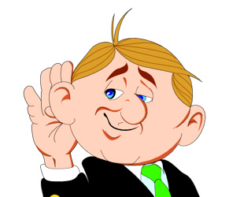
Ο ακροατησ…
Να δείχνει ενδιαφέρον, ενεργητική ακρόαση
Να αποφεύγει καθετί που αποσπά την προσοχή
Να δείχνει συμπάθεια και αλληλοκατανόηση
Να δείχνει υπομονή και να ενθαρρύνει
Να διατηρεί τον αυτοέλεγχο (αποφεύγει να διακόπτει, να αντιτίθεται ή να αντιδικεί ή να καταβάλλεται από θυμό ή οργή)
Να επαναλαμβάνει παραφράζοντας
Να προσέχει τη γλώσσα του σώματος

Slide 10
Ο ομιλητησ…
Κατάλληλη εμφάνιση και παρουσία
Προετοιμασία για το υπό συζήτηση θέμα / πρόβλεψη πιθανών ερωτήσεων
Επιχειρηματολογία πειστική
Να αφήνει στον άλλο περιθώρια να εκθέτει τις απόψεις του
Να μην συνάγει συμπεράσματα με απόλυτο τρόπο ή να προβαίνει σε γενικεύσεις
Να μπορεί να εκτιμήσει τις αντιδράσεις του αποδέκτη
Άμεση χρονική ανταπόκριση
Ευχαριστεί στο τέλος τον συνομιλητή
Ο τόνος, η έκφραση, το λεξιλόγιο & το ύφος ανάλογα με το θέμα, τις περιστάσεις και το μορφωτικό επίπεδο του δέκτη (Θεωρία Προσαρμογής της Επικοινωνίας, Giles & Noels, 2002)

Slide 11
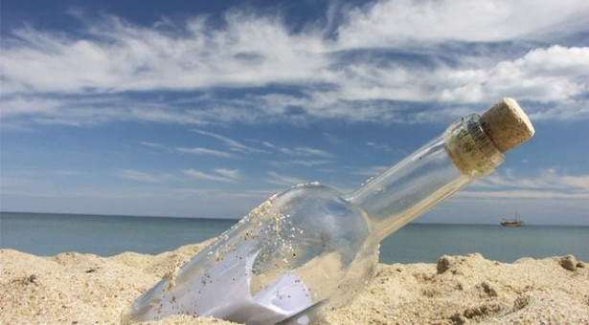
Το μηνυμα
Διοχέτευση με το κατάλληλο μέσο.
Όλα τα απαραίτητα στοιχεία, ώστε να είναι πλήρες.
Η απλότητα, ώστε να είναι κατανοητό.

Slide 12
Ασκηση: η συναντηση

Slide 13
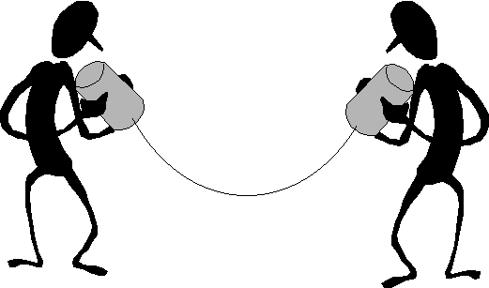
προβληματα επικοινωνιασ

Slide 14
Προβληματα επικοινωνιασ
Το θέμα δεν είναι απλώς να καταφέρνουμε να κάνουμε τους ανθρώπους να μας ακούνε, το σημαντικό είναι να μας καταλαβαίνουν.
Απαιτείται επίσης να έχουμε την ικανότητα να τους ακούμε, αλλά και να τους παρατηρούμε προσεκτικά κι εμείς.
άρα αποτελεσματική επικοινωνία σημαίνει…
«ακούμε και ερμηνεύουμε το μήνυμα έτσι όπως ο άλλος το εννοούσε».

Slide 15
Οι διαψευστικεσ ανταποκρισεισ περιλαμβανουν τα εξησ:
Αδιάφορη αντίδραση
Διακοπτόμενη ανταπόκριση
Άσχετες ανταποκρίσεις
Αποπροσανατολισμός της συζήτησης
Απρόσωπη ανταπόκριση (π.χ. γενικεύσεις)
Ασυνάρτητη ανταπόκριση (π.χ. φλυαρία ή ημιτελείς προτάσεις)
Αντιφατικές ανταποκρίσεις
Παπάνη & Ρόντο (2005)

Slide 16
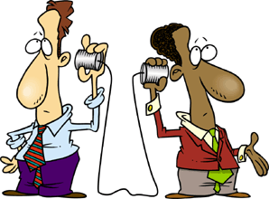
Φραγμοι τησ αποτελεσματικησ επικοινωνιασ:
Φυσικά εμπόδια-περισπασμοί
Προσωπικά στοιχεία - Προσωπικότητα
Εννοιολογικά στοιχεία
Ηλικία
Κοινωνικο-οικονομική κατάσταση
Εκπαίδευση
Κατάσταση Υγείας
Γνωστικές ικανότητες
Ενδιαφέροντα
Γλώσσα
Συναισθηματική φόρτιση
Φυλετική-εθνική-θρησκευτική προέλευση
Φύλο

Slide 17
Προβληματα επικοινωνιασ → επικοινωνιακη συγκρουση

Slide 18
η επικοινωνια στον εργασιακο χωρο

Slide 19
Η επικοινωνια στο εργασιακο περιβαλλον
μεταξύ συναδέλφων μεταξύ εργαζομένων και
(εργαζομένων και προϊσταμένων πολιτών
εργαζομένων και υφισταμένων)

Slide 20
Οι αιτιεσ μιασ επικοινωνιακησ συγκρουσησ σε εναν οργανισμο
Ασυμβατότητα στόχων μεταξύ τμημάτων ή ατόμων
Αλληλεξάρτηση καθηκόντων
Έλλειψη πόρων
Ασάφεια όσον αφορά στην ευθύνη και τις αρμοδιότητες
Χαμηλός βαθμός τυπικότητας
Διαφορετική κατανομή των αμοιβών
Διαφορετικά κριτήρια αξιολόγησης
Διαφορές κύρους και κοινωνικής θέσης μεταξύ των τμημάτων ή μεταξύ των εργαζομένων
(Κάντας, 1995)

Slide 21
μια συγκρουση ειναι παντα αρνητικη?

Slide 22
Προβληματα-αρνητικεσ συνεπειεσ
εκδήλωση επιθετικής συμπεριφοράς
δημιουργία αρνητικού κλίματος κατά τη διάρκεια της εργασίας
ψυχολογική και συναισθηματική ένταση στον εργαζόμενο -που εκδηλώνεται με θυμό, αποστροφή και φόβο.
στρες και ψυχοσωματικά συμπτώματα (π.χ. πονοκέφαλοι, στομαχικές διαταραχές)

Slide 23
Θετικεσ συνεπειεσ
δυνατότητα προώθησης δημιουργικών τρόπων αντιμετώπισης προβλημάτων.
είναι αρκετά πιθανό να αναδυθούν στην επιφάνεια διάφορα θέματα και να ξεκαθαριστούν πολλά ζητήματα.
μέτρια επίπεδα συγκρούσεων συμβάλλουν όχι μόνο στην ποιότητα των ιδεών που γεννιούνται, αλλά και στην ενίσχυση της εσωτερική συνεκτικότητας μεταξύ των μελών μιας ομάδας.
το να επιλύει κάποιος μια σύγκρουση τον κάνει να αισθάνεται περισσότερο ικανός, προσαρμοσμένος και ενσωματωμένος στο εργασιακό περιβάλλον, ενώ ταυτόχρονα ενισχύει το αίσθημα της αυτο-αποτελεσματικότητας του.
(Tjosvold, 1998)

Slide 24
Αποτελεσματικεσ Τεχνικεσ επικοινωνιασ

Slide 25
Οι βασικεσ δεξιοτητεσ τησ επικοινωνιασ
Σεβασμός
Αποδοχή
Αυθεντικότητα/γνησιότητα
Κατανόηση
Ενσυναίσθηση (empathy), (συν-αισθάνομαι)

Slide 26
Αποτελεσματικεσ τεχνικεσ λεκτικησ επικοινωνιασ
Ενεργητική ακρόαση
Επαναδιατύπωση
Ανασκόπηση, Επανάληψη, Aνακεφαλαίωση
Διευκρίνιση
Ορθή αντίληψη μιας κατάστασης
Εστίαση
Αναζήτηση και τονισμός προσόντων

Slide 27
Αποτελεσματικεσ τεχνικεσ Λεκτικησ επικοινωνιασ
Ενεργητική ακρόαση
Έχει να κάνει με την πλήρη προσοχή που δίνει ο ακροατής στον ομιλητή. Αυτό συνεπάγεται:
την οπτική (βλεμματική) επαφή του ακροατή με τον ομιλητή
τη φιλική στάση του σώματός του
την κλίση του σώματος προς τα εμπρός όταν ο άλλος θέλει να αποκαλύψει κάτι εμπιστευτικό
την ανταπόδοση του χαμόγελου, όταν το άλλο άτομο χαμογελά
σύντομες ενθαρρυντικές εκφράσεις

Slide 28
ασκηση: ενεργητικη ακροαση
Επισημαίνω τα σημαντικά στον άλλο

Slide 29
ΕΠΑΝΑΔΙΑΤΥΠΩΣΗ (reformulation)
Σαν ένας καθρέφτης, ο ακροατής αντανακλά όσο πιο πιστά μπορεί το περιεχόμενο των λόγων του ομιλητή και τα συναισθήματά του, χρησιμοποιώντας συχνά τις ίδιες εκφράσεις και κινήσεις.

Slide 30
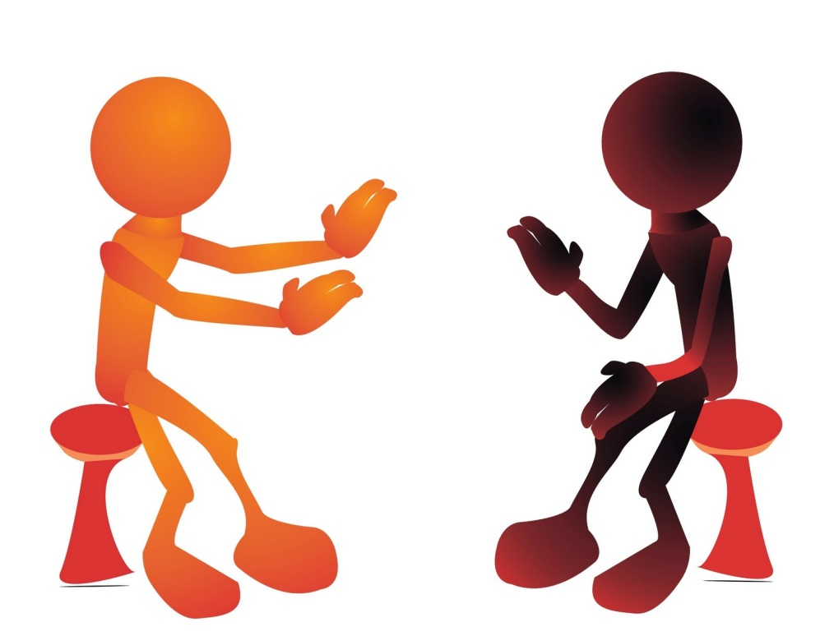
ΤΑ ΕΙΔΗ ΤΗΣ ΕΠΑΝΑΔΙΑΤΥΠΩΣΗΣ
Ηχώ
Περίληψη περιεχομένου
Συναίσθημα
Σύνθεση

Slide 31
Ασκηση: eνεργητικη ακροαση
Ηχώ

Slide 32
«Θεωρια προσαρμογησ τησ ομιλιασ»
Οι άνθρωποι προσαρμόζουν την ομιλία τους στο επικοινωνιακό πλαίσιο,
στην κατάσταση και, πιο συγκεκριμένα, στον ακροατή,
είτε αυτόματα είτε συνειδητά.
(Giles,1984)

Slide 33
Μορφεσ επικοινωνιασ
λεκτική
Συζήτηση
Γραπτή
Τηλεφωνική, μέσω internet
Παρουσίαση/διάλεξη
μη λεκτική
το βλέμμα
οι εκφράσεις του προσώπου
η στάση του σώματος
οι χειρονομίες
το άγγιγμα
η διαπροσωπική απόσταση
η έμφαση
το εύρος συχνοτήτων της φωνής
η ταχύτητα
ο τόνος
οι παύσεις
το ύφος

Slide 34
«Θεωρια προσαρμογησ τησ ομιλιασ» → «Θεωρια προσαρμογησ τησ επικοινωνιασ»
αναγνωρίζοντας το ρόλο της μη λεκτικής συμπεριφοράς στην επικοινωνία
(Giles & Noels, 2002)

Slide 35
Μη λεκτικη επικοινωνια
Συνειδητοποιούμε και ελέγχουμε λιγότερο τη μη λεκτική επικοινωνία απ’ ότι την προφορική γλώσσα.
Οι άνθρωποι μπορούν να πάρουν περίπου 20.000 διαφορετικές εκφράσεις προσώπου!
700.000 διαφορετικές χειρονομίες, εκφράσεις προσώπου και κινήσεις!
(Birdwhistell, 1970. Pei, 1965)
μεγάλες διαπολιτισμικές διαφορές

Slide 36
Οι άνθρωποι μπορεί να προσπαθήσουν να κρύψουν τα πραγματικά τους συναισθήματα ή να επικοινωνήσουν ψεύτικα συναισθήματα ή πληροφορίες μέσω της ελεγχόμενης χρήσης κατάλληλων μη λεκτικών ενδείξεων.
Σε γενικές γραμμές, τέτοιες προσπάθειες εξαπάτησης δεν είναι εντελώς επιτυχείς, καθώς υπάρχει διαρροή πληροφοριών μέσω μη λεκτικών καναλιών.

Slide 37
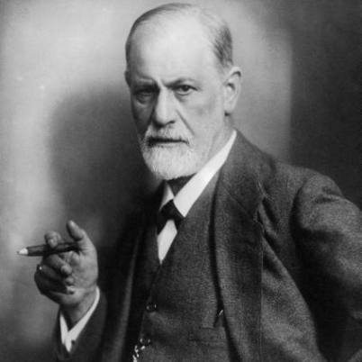
« Το υποσυνείδητο ενός ανθρώπου μπορεί να επικοινωνήσει με το υποσυνείδητο ενός άλλου, χωρίς να περάσει απ’ το συνειδητό»
Sigmund Freud

Slide 38
Η γλωσσα του σωματοσ
κινησιολογία → μια ολόκληρη γλωσσολογία της επικοινωνίας του σώματος
Birdwhistell (1970)
Προσδιόρισε έως και εβδομήντα βασικές ενότητες σωματικής κίνησης και περιέγραψε κανόνες συνδυασμών που προάγουν ενότητες σωματικής επικοινωνίας με νόημα (π.χ. ανασηκωμένα φρύδια και χέρια).

Slide 45
Η γλωσσα του σωματοσ
Θέση & στάση του σώματος
Χώρος-απόσταση
Άγγιγμα-χειραψία
Οπτική επαφή
Φωνή
Στόμα και σαγόνια
Ενδυμασία-φυσική εμφάνιση

Slide 46
Ποια ειναι τα 6 βασικα συναισθηματα?

Slide 47
6 βασικα συναισθηματα
χαρά
λύπη
θυμός
φόβος
έκπληξη
αηδία
(Hogg & Vaughan, 2010)

Slide 52
ασκηση: ενεργητικη ακροαση
Αναγνωρίζω τα συναισθήματα

Slide 53
ΑΣΚΗΣΗ: ΜΕ ΜΙΑ ΦΡΑΣΗ

Slide 54
Σασ ευχαριστω για την προσοχη σασ!
τέλος

